Slide 1


Metodologías de desarrollo de software
Grupo N° 5
Integrantes:
Garcés Christian
Pallasco Fernando
Pazmiño Bryan
Toapanta Edison

Slide 2
Análisis e implementación de sistema de carnetización virtual para estudiantes de primer nivel de la carrera de tecnologías de la información y comunicación en la
Universidad De Las Fuerzas Armadas “ESPE”

Slide 3
Problema
En la actualidad en el entorno universitario es importante obtener la información del estudiante de forma rápida, lo cual se ve afectado cuando el estudiante pierde su identificación estudiantil y tiene que realizar un proceso más gastos para volver a obtener el carnet físico. Existe la necesidad de desarrollar un aplicativo para solucionar este tipo de problema, el cual consiste en generar un ID virtual donde el estudiante tendrá que ingresar al aplicativo e ingresar los datos solicitados, y así aprovechar las tecnologías para que de este modo el estudiante tenga la facilidad en acceder a los beneficios que ofrece la universidad.

Slide 4
Justificación
El propósito de este aplicativo es aprovechar las nuevas tecnologías, como los dispositivos móviles para acceder a la información del estudiante de forma rápida. Por otro lado el director de carrera tiene un papel importante donde verifica que el estudiante está matriculado en la carrera correspondiente, y el carnet virtual será enviado al estudiante por el correo electrónico.

Slide 5
Objetivos
Objetivo general
Desarrollar un sistema de identificación virtual para los estudiantes de primer nivel de la carrera de TI de la Universidad de las Fuerzas Armadas ESPE, aplicando una metodología ágil, una base de datos no relacional y las mejores prácticas de la ingeniería de software.
Objetivos específicos
● Realizar el análisis de requerimientos aplicando la Norma IEE 830.
● Desarrollo - JAVA
● Identificar los requerimientos funcionales y no funcionales necesarios para el aplicativo.
● Realizar casos de pruebas y reporte de errores

Slide 6
Alcance
Cualquier usuario(los trabajadores de la institución) pueda acceder al ID de un estudiante a través de código QR.
Todo el proceso de realizar vía web.
La aplicación no considerara protocolos de seguridad.
La aplicación será un prototipo, porque no tiene la información verificada del banner.

Slide 7
Resultados esperados
El aplicativo es capaz de recopilar la información de cada estudiante después de realizar la solicitud, donde el director puede genera el carnet virtual y este será enviado por correo electrónico. El aplicativo es muy práctico e intuitivo con el fin renovar el carnet estudiantil incluyendo su información, cumpliendo con todos los requerimientos funcionales.

Slide 8
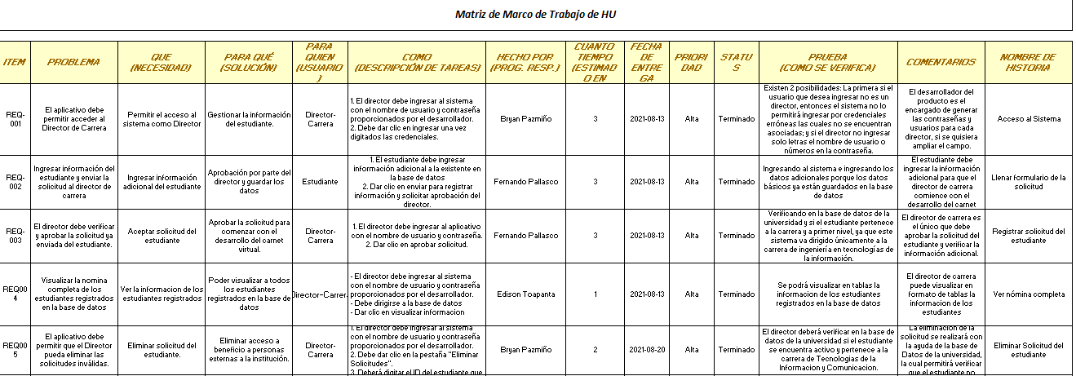
Requisitos funcionales

Slide 9
Especificación de requisitos

Slide 10
El aplicativo debe permitir acceder al Director de Carrera
Ingresar información del estudiante y enviar la solicitud al director de carrera
El director debe verificar y aprobar la solicitud ya enviada del estudiante.
Visualizar la nómina completa de los estudiantes registrados en la base de datos
El aplicativo debe permitir que el Director pueda eliminar las solicitudes inválidas.
El aplicativo debe permitir actualizar la información del estudiante
Toda la información específica del estudiante debe visualizarse en el código QR
El director deberá aceptar a los estudiantes que generaron la solicitud y eliminarlos
El código QR debe ser enviado al estudiante por medio del internet

Slide 11
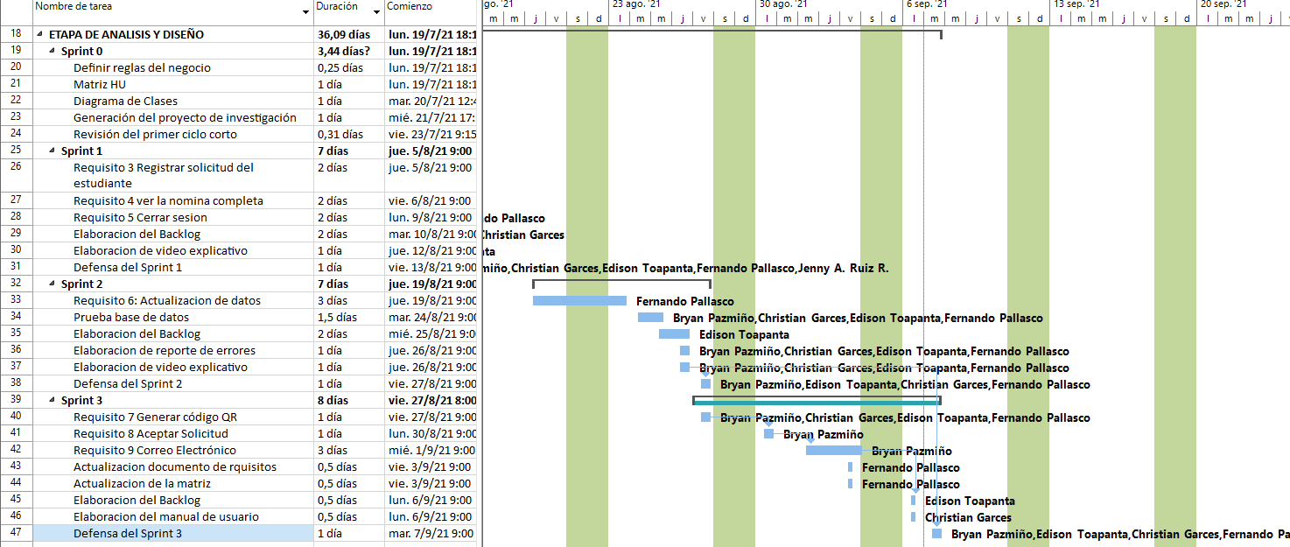
Cronograma

Slide 12
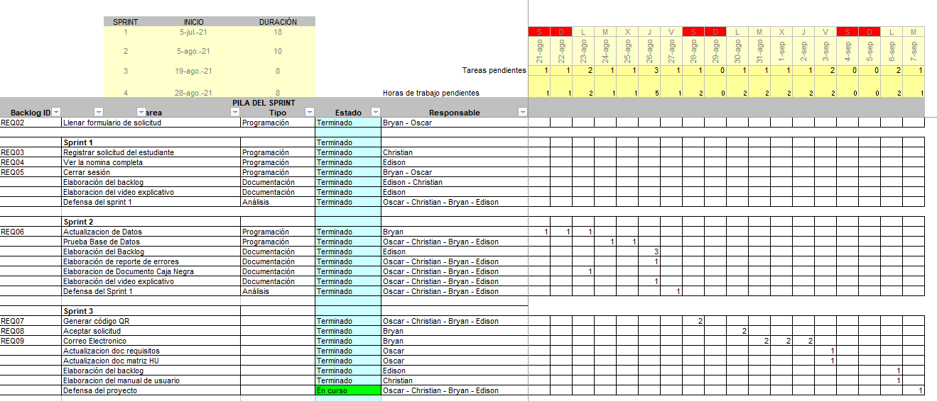
Backlog

Slide 13
Caja blanca

Slide 14
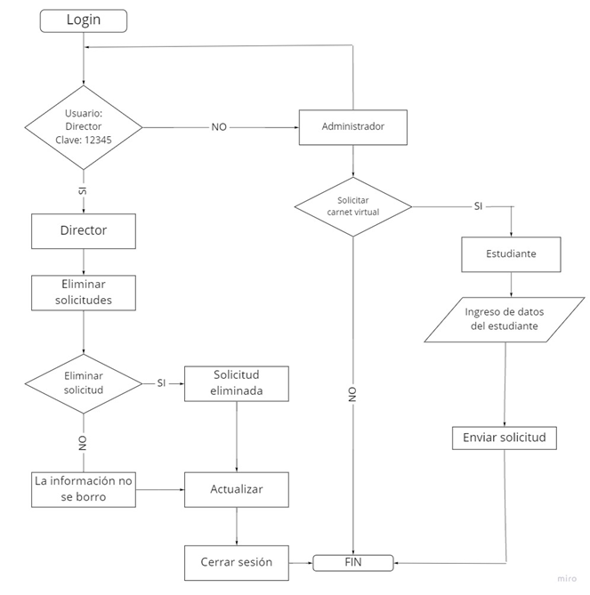
Diagrama de flujo

Slide 15
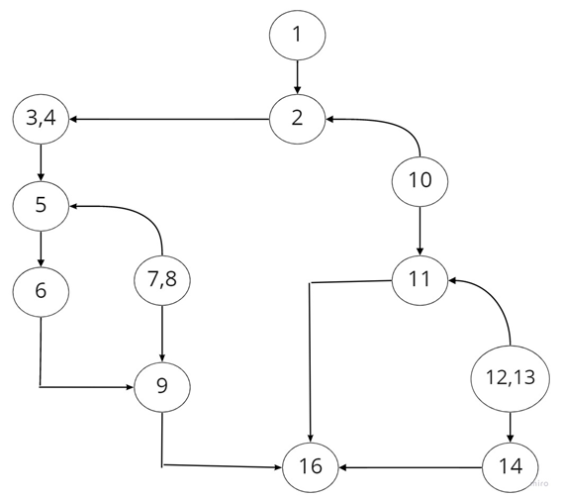
Grafo
RUTAS
R1: 1,2,3,4,5,6,9,16
R2: 1,2,3,4,5,7,8,9,16
R3: 1,2,10,11,12,13,14,16
R4: 1,2,10,11,16
COMPLEJIDAD CICLOMÁTICA
Se puede calcular de las siguientes formas:
● V(G) = número de nodos predicados(decisiones)+1 = 4
● V(G) = A – N + 2 = 14 – 16 + 2 = 4

Slide 16
Caja negra

Slide 17
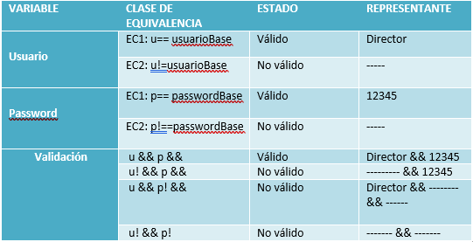
Login administrador

Slide 18
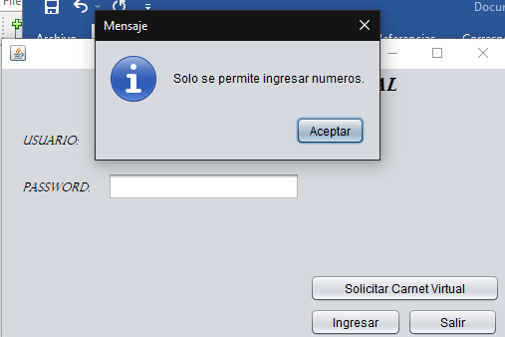
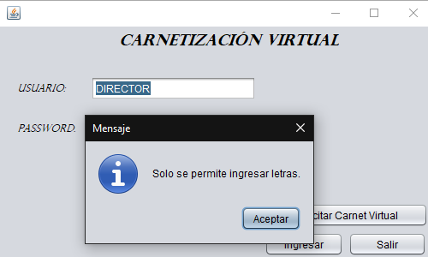

Slide 19
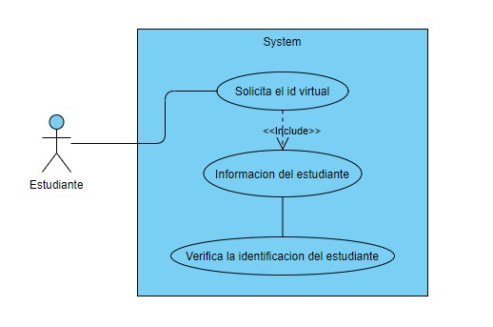
Diagrama casos de uso

Slide 20
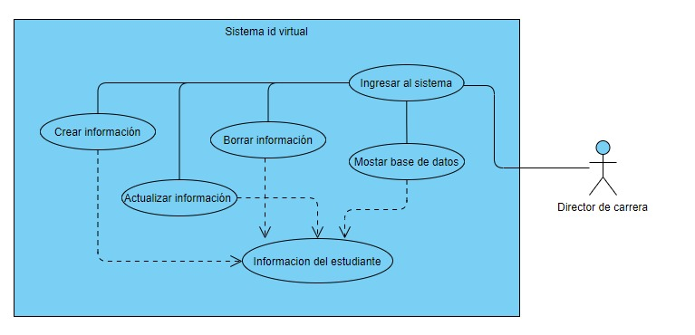

Slide 21

Funcionalidad

Slide 22
Conclusiones
Se logró desarrollar con éxito el sistema de carnetización para los estudiantes de primer nivel de la carrera de TI de la Universidad de las Fuerzas Armadas ESPE.
Los requerimientos funcionales fueron identificados correctamente e implementados de la misma manera.
Uno de los beneficios de aplicar las mejores prácticas de la ingeniería de Software, es que se puede llevar un proceso más controlado por parte de usuario y desarrollador.
Mediante los casos de prueba y reporte de errores iterativos, se pudo realizar cambios requeridos por el usuario en cada entrega.
Para tener una mayor organización grupal y un correcto control de las tareas realizadas, lo más eficiente resulta ser tener todo organizado en un cronograma mediante el cual se puede crear registros con la historial de las modificaciones.

